Slide 1
空白演示
在此输入您的封面副标题

Slide 2
空白演示
在此输入您的封面副标题

Slide 3
空白演示
在此输入您的封面副标题

Slide 4
空白演示
在此输入您的封面副标题

Slide 5
空白演示
在此输入您的封面副标题

Slide 6
空白演示
在此输入您的封面副标题

Slide 7
空白演示
在此输入您的封面副标题

Slide 8
空白演示
在此输入您的封面副标题

Slide 9
空白演示
在此输入您的封面副标题

Slide 10
空白演示
在此输入您的封面副标题

Slide 11
空白演示
在此输入您的封面副标题

Slide 12
空白演示
在此输入您的封面副标题

Slide 13
空白演示
在此输入您的封面副标题

Slide 14
空白演示
在此输入您的封面副标题

Slide 15
空白演示
在此输入您的封面副标题

Slide 16
空白演示
在此输入您的封面副标题

Slide 17
空白演示
在此输入您的封面副标题

Slide 18
空白演示
在此输入您的封面副标题

Slide 19
空白演示
在此输入您的封面副标题

Slide 20
空白演示
在此输入您的封面副标题

Slide 21
空白演示
在此输入您的封面副标题

Slide 22
空白演示
在此输入您的封面副标题

Slide 23
空白演示
在此输入您的封面副标题

Slide 24
空白演示
在此输入您的封面副标题

Slide 25
空白演示
在此输入您的封面副标题

Slide 26
空白演示
在此输入您的封面副标题

Slide 27
空白演示
在此输入您的封面副标题

Slide 28
空白演示
在此输入您的封面副标题

Slide 29
空白演示
在此输入您的封面副标题

Slide 30
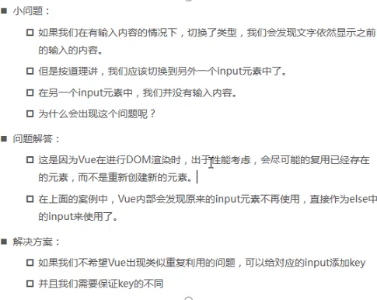
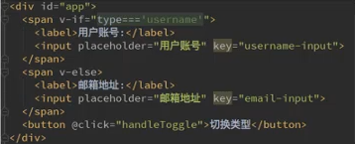
z
登录切换案例小问题
02
01

Slide 31


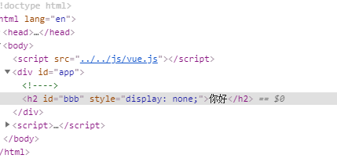
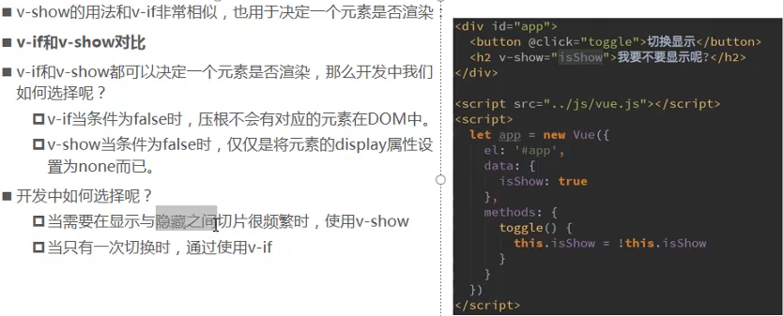


Slide 32
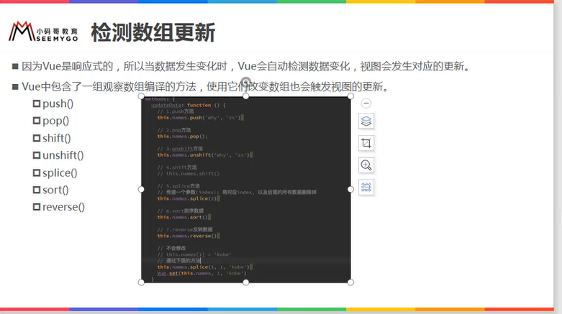
空白演示
在此输入您的封面副标题

Slide 33
